Slide 1
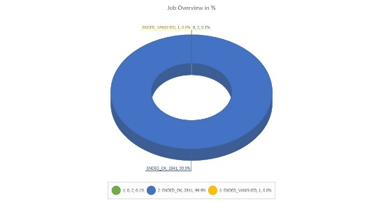
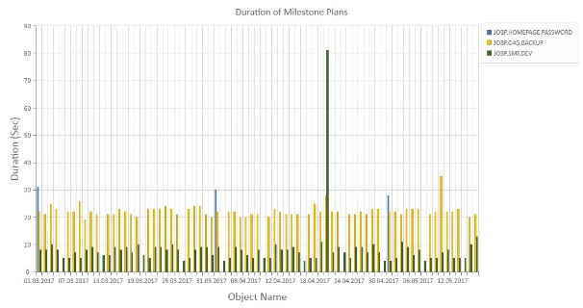
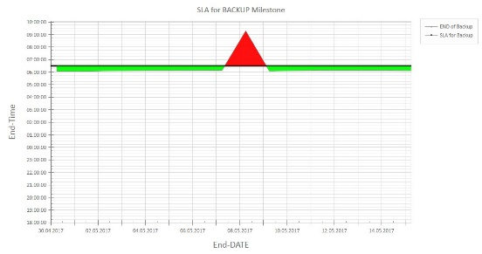
XINFO
SLA Reporting leicht gemacht

Slide 2
Was ist XINFO?
Ein umfassendes Cross-Referenz- und Reporting-Tool zur Analyse vielfältiger Systeme eines Rechenzentrums:
JCL, Script, CICS, DB2, IMS, SMF, …
Assembler, C, Cobol, PL/I, Java, …
Automic, CA7, Control-M TWS, Zeke, …
XINFO

Slide 3
Technische Übersicht
z/OS
Unix, Windows
UNIX, Windows
z/OS, Windows
z/OS, UNIX, Windows
JCL
SMF
Cobol, PL1, C, Java, etc
Automic
Own data
File
system
JCL Scanner
SMF Scanner
Automic Scanner
File Scanner
SAP Scanner
Source Code Scanner
Own Scanner
zOS, UNIX or Windows
XINFO
Database (DB2, ORACLE oder MS-SQL)
PC Client

Slide 4
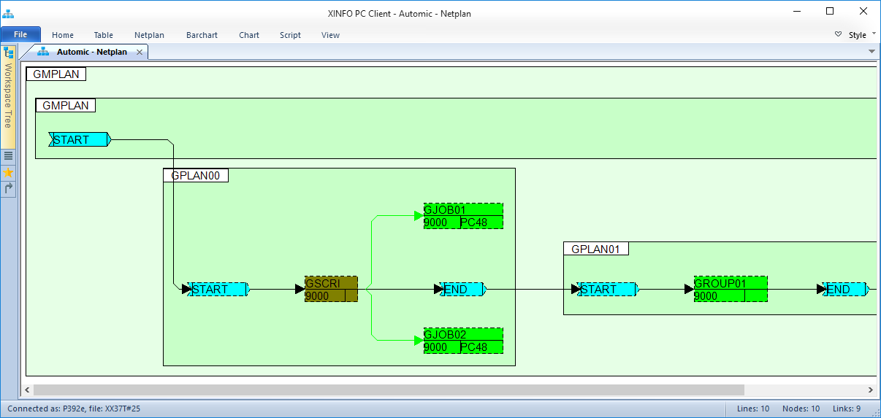
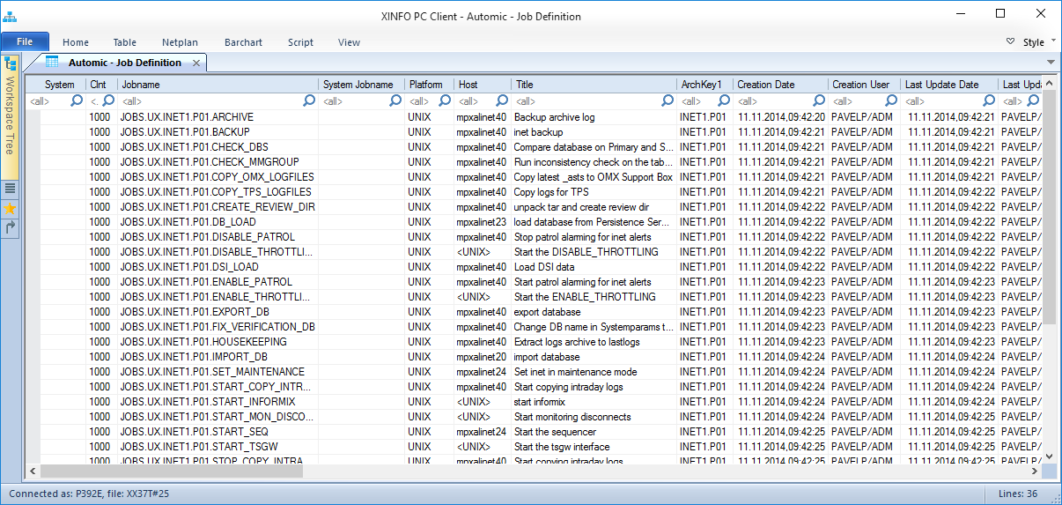
XINFO und Automic
XINFO ist eine sinnvolle Automic Ergänzung und bietet u.a.:
Durchgängige Jobnetzpläne über alle Jobpläne über alle Level. Damit können Sie alle Abhängigkeiten auf Jobebene analysieren und optimieren.
Berücksichtigt auch dynamische Aktivierungen
Mächtige und schnelle Suchfunktion. Alle Attribute der Objekte können dabei beliebig kombiniert werden z.B.:
Adhoc-Auswertungen, z.B. welche Jobs laufen auf Server xyz? (auch wenn der Host-Name über Variable gesetzt wird)
Automatische Kontrolle der eigenen Konventionen
„unendliche“ Job-History bzw. –Laufzeitinformationen, ohne die UC4-DB zu belasten
Ergänzung Informationen durch Integration weiterer Quellen auf dem zOS wie z.B. JCL, DB2 und SMF
Gibt auch „nicht-Experten“ Einblick in die Produktion

Slide 5
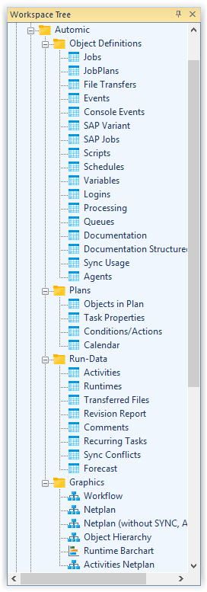
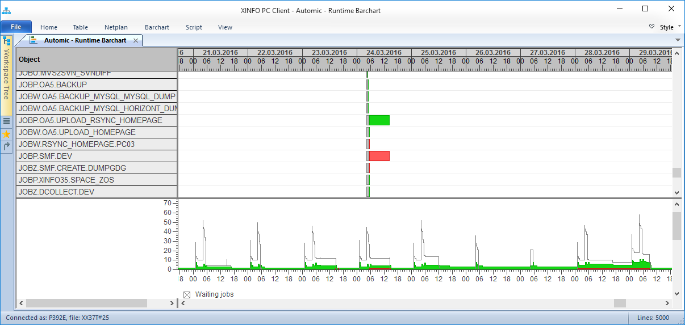
Automic – Auswahl
Der PC-Client von XINFO bietet einfachsten Zugriff auf alle Daten:
Cross Referenz
aller Objekt Definitionen
Job-Historie und Forecast
Graphische Netz- und Balkenpläne

Slide 6
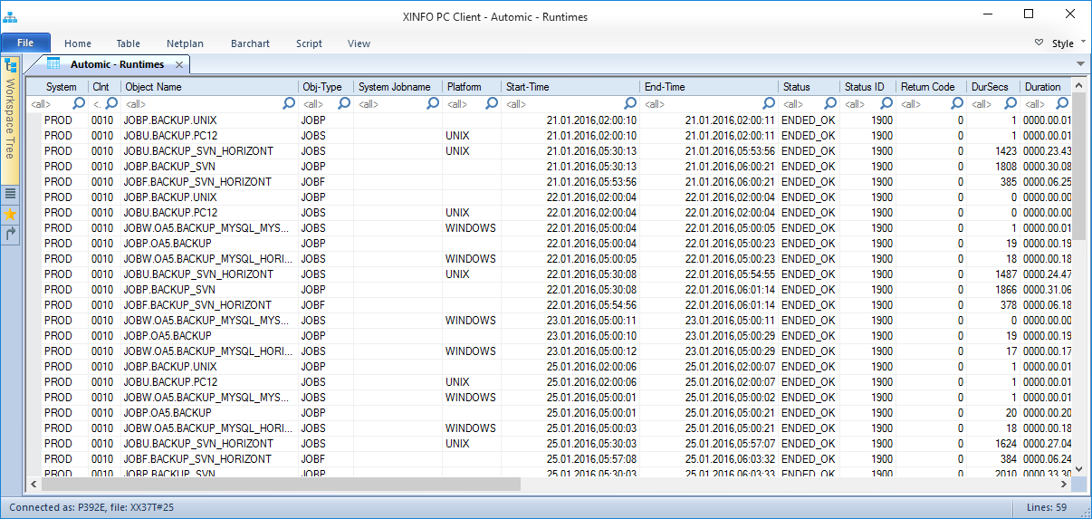
Automic – Runtimes (Job History)
Automic Objekte (Jobs, Pläne, Filetransfer etc.)
Start / End
Status, Dauer, CPU-Time …
Sie können diese Laufzeit-Daten im XINFO für eine langen Zeitraum halten, länger als im Automic.

Slide 7
Automic – Runtime Barchart (Job History)
Zeitachse
Gelb: Aktivierung Grün: Laufzeit
Rot: Error
Automic Objekte (Jobs, Pläne, Filetransfer etc.)
Anzahl aktive

Slide 8
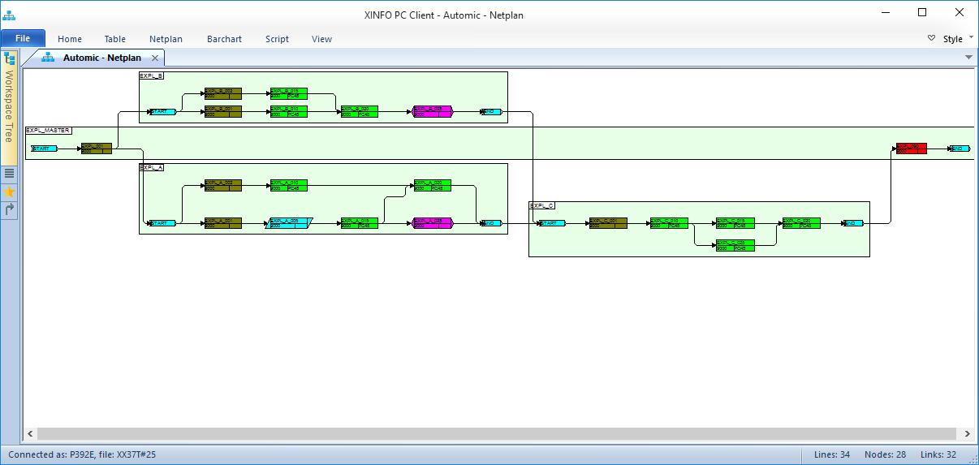
Automic – Planübergreifender Job Netzplan
Plan-B
„Master-Plan“
Plan-A
Plan-C
Job Netzplan mit allen Objekten des „Master-Plans“
+
aller Objekte der darin enthaltenen JobPläne

Slide 9
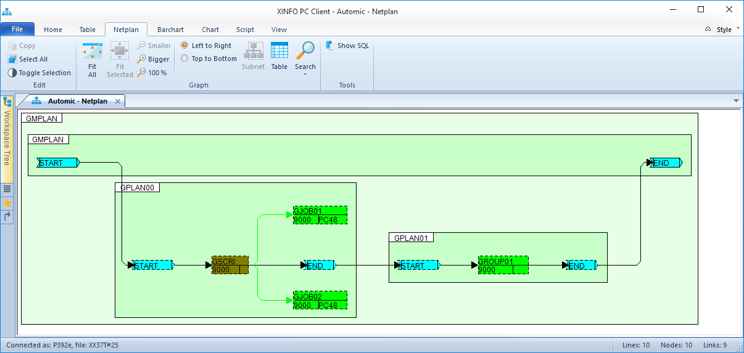
Automic – Darstellung ‚ACTIVATE_UC_OBJECT‘
ACTIVATE_UC_OBJECT

Slide 10
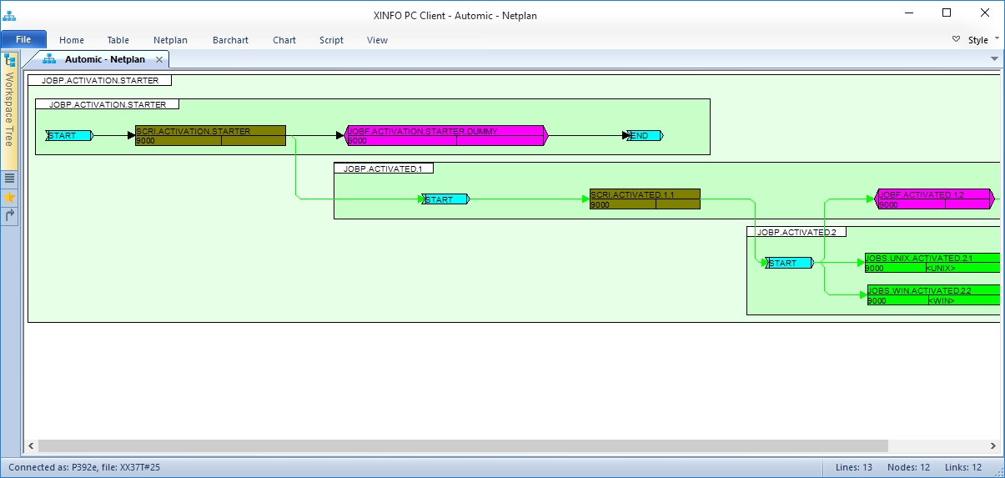
Automic – Darstellung ‚Post Script Activation‘
Dieses Objekt…
aktiviert in “POST Script”
… dieses “Call” Objekt

Slide 11
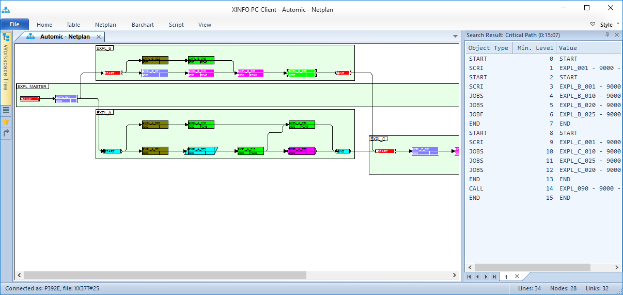
Kritischer Pfad im Automic Jobnetzplan
Dabei wird auf Basis der jeweiligen „ERT“ der längste Weg durch das Jobnetz ermittelt und die Gesamtzeit errechnet.

Slide 12
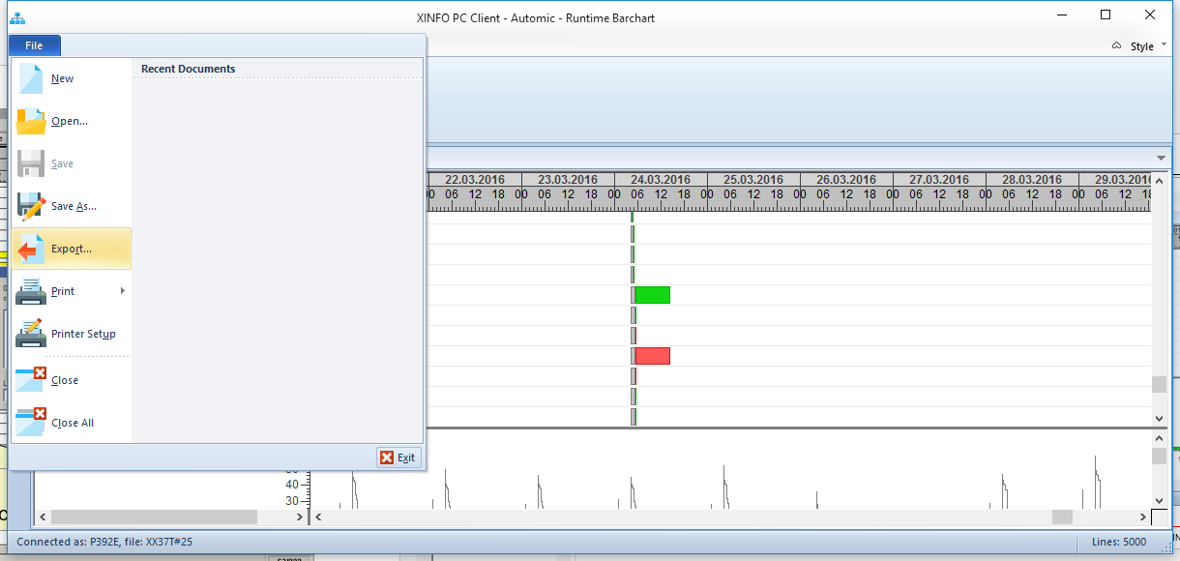
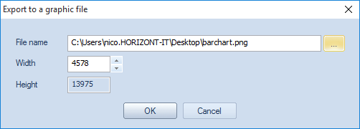
XINFO – Daten Export
Dateityp angeben:
txt, csv, htm, wmf, bmp, jpg, u.v.w.
Mit „Export“ können XINFO-Daten exportiert werden

Slide 13
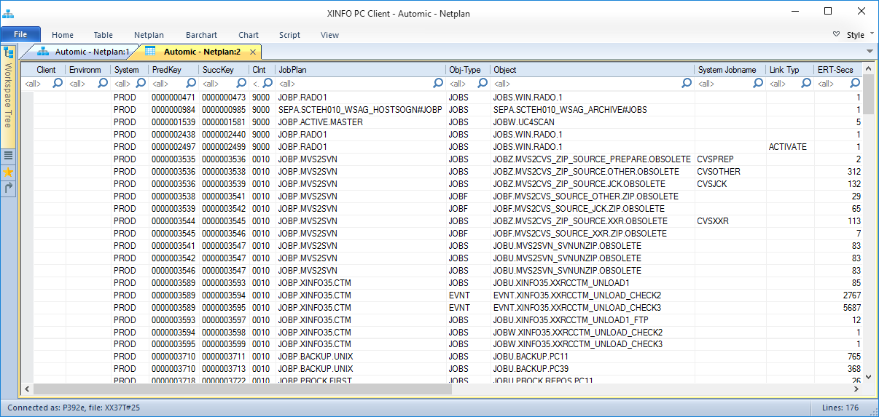
Automic – Suche nach inaktiven Objekten
… und in welchen Plan sie nicht aktiv sind.
Alle inaktiven Objekte …

Slide 14
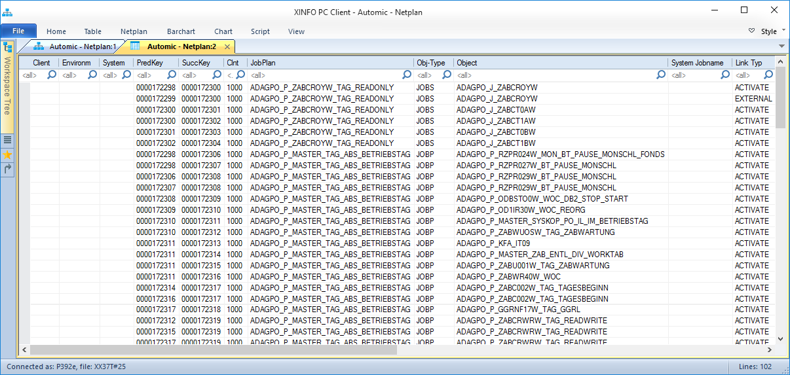
Automic – Gelöschte Objekte
Alle gelöschten Objekten

Slide 15
XINFO – Batch Interface
Batch Interface (BIF) erlaubt Ihnen Displays zu öffnen und Zeilenkommandos von einem Script laufen zu lassen, um Reports zu erstellen.
Alle Funktionen aus dem Dialog sind im Batch ausführbar.
Alle gängigen Ausgabeformate sind nutzbar.
Die Scriptsprache stellt Befehle bereit um HTML-Dateien inklusive Bildern von Netzplänen und Barcharts zu erstellen.
Scripts können im integrierten Editor entwickelt werden, wo sie auch ausgeführt werden können.
Es können von außen Variablen übergeben und in den Abfragen genutzt werden.

Slide 16
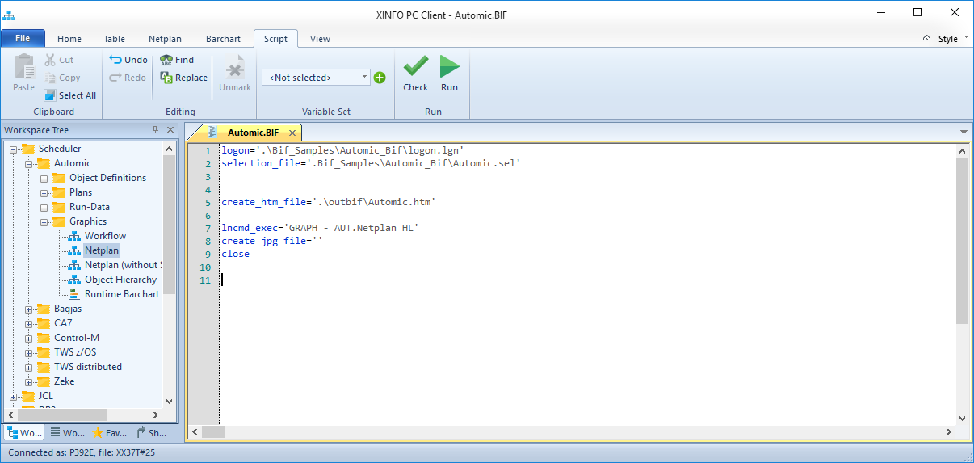
XINFO – Batch Interface
BIF Statements wie ARRANGE, IF, SCAN und GOTO sind verfügbar.
Damit und mit den XINFO-Linecommands können Sie komplexe Reports und Dokumentationen erstellen.
Im Client definieren und im Batch ausführen

Slide 17
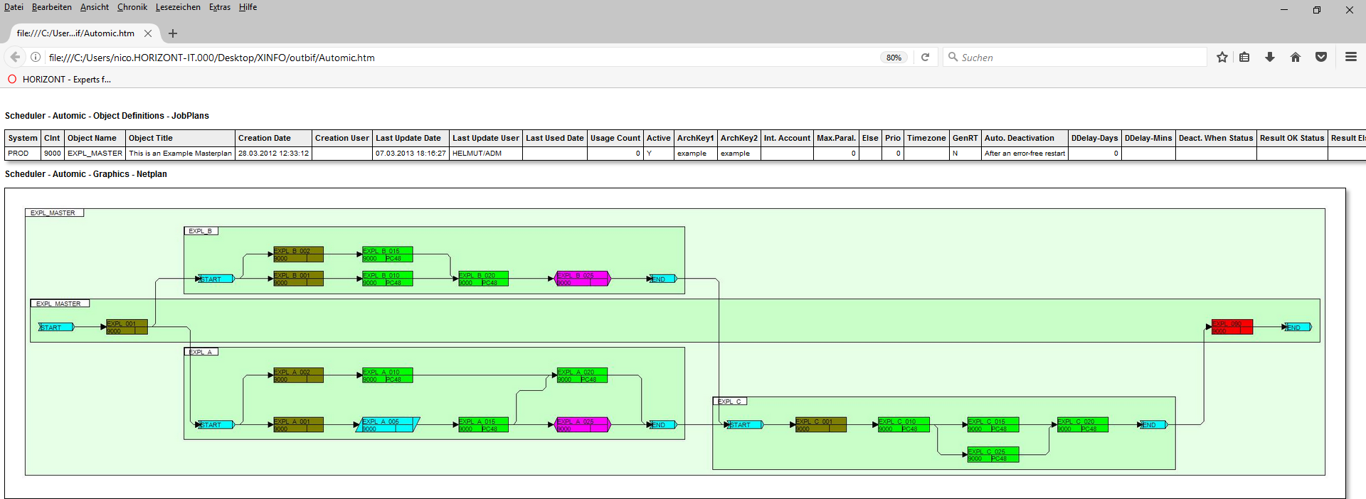
XINFO – Automic HTML Dokumentation
HTML-Dokument erstellt mit dem
PC-Client und BIF-Statements
Darstellung Detailinformation …
und graphischer Darstellung
Integrierbar in SEND_TO Funktion im Automic
Beispiel

Slide 18
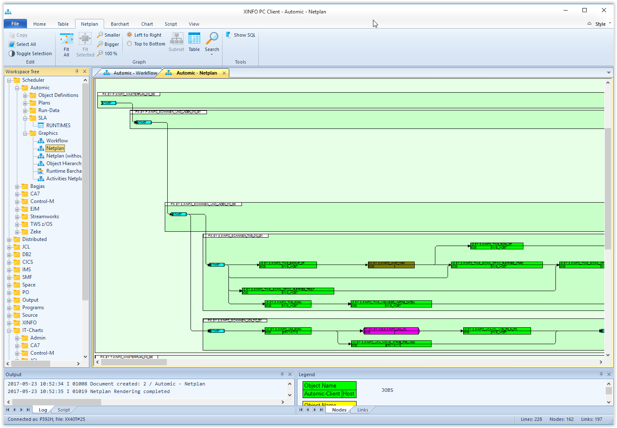
Ein Werkzeug - Viele Möglichkeiten

Slide 19
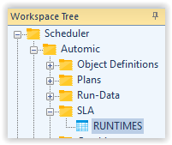
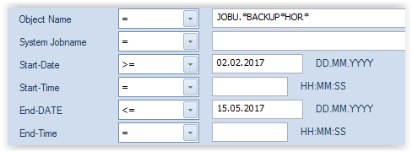
Chart 1. Schritt - Datenbesorgung
+
Datenquelle
Selektion
=
Ergebnis-Tabelle

Slide 20
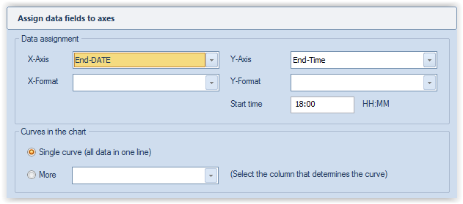
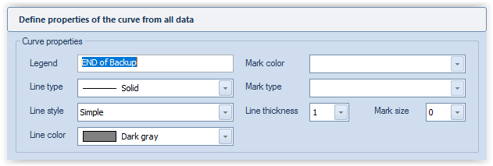
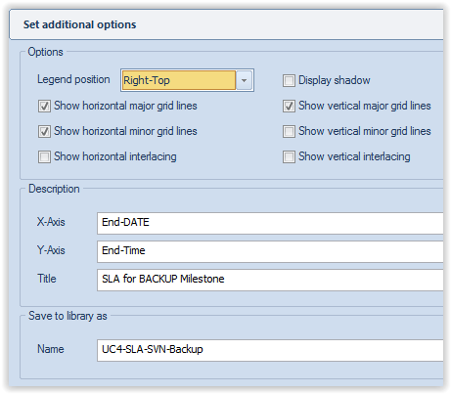
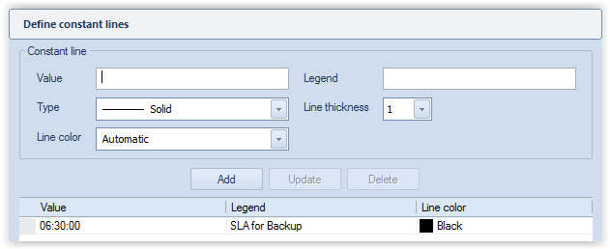
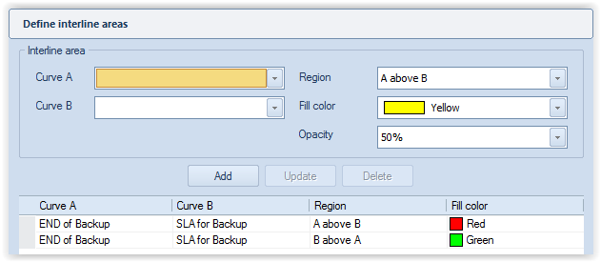
Chart 2. Schritt – Darstellungs-Beschreibung
Darstellungsart
Festlegung Achsen
Kurven-Darstellung
Abweichung
SLA Konstante
Legende
und fertig

Slide 21
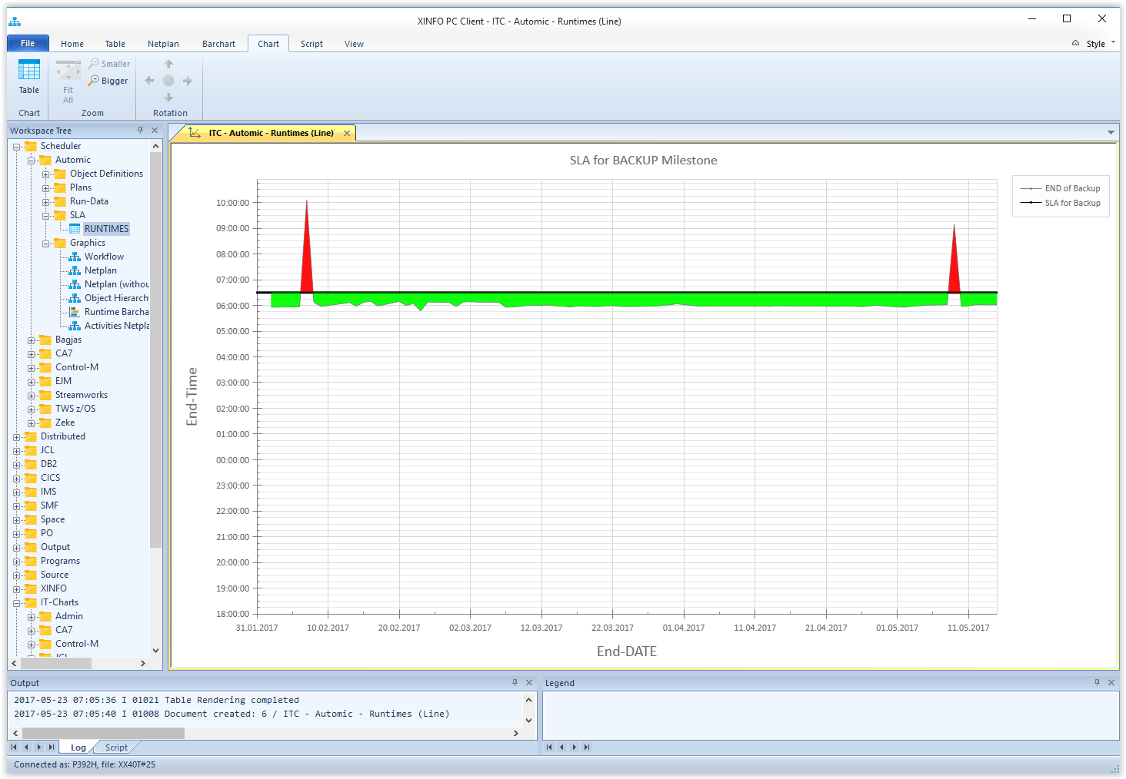
Chart: Automic SLA Runtime
SLA Überschreitung
SLA Überschreitung
SLA
SLA Unterschreitung
Einmal definiert und gespeichert beliebig wiederholbar

Slide 22
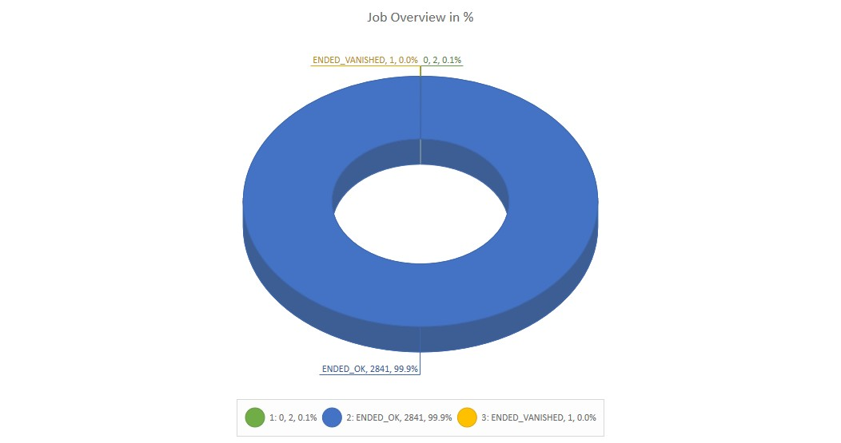
Chart: Job Status History
Verteilung
Für einen beliebigen Zeitraum
Stati

Slide 23
Chart: Laufzeitschwankungen
Jobpläne
Laufzeiten
Zeitachse
Basis kann auch SMF Daten sein

Slide 24
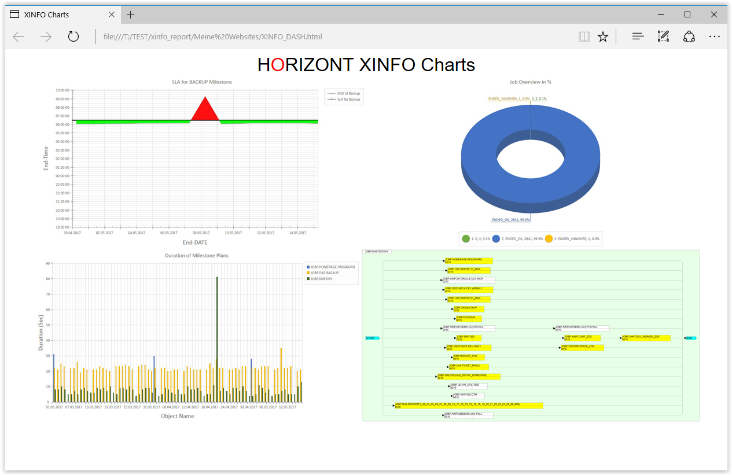
Charts im Web
HTML Seite
Beliebig konfigurierbar und automatisiert erstellbar

Slide 25
XINFO – All in One
Datenbasis mit umfangreichen Informationen aus verschieden Quellen
Grafische Darstellung mit Auflösung von Workflow Verschachtelungen bis auf Ausführungsebene
Analyse und Darstellung von Dynamischen Aktivierungen auch bei Verwendung von Variablen
Erstellung Strukturierter HTML Dokumentation mit Ausgabe von Grafiken und Charts
Batchausführung mit Übergabe von Variablen

Slide 26
Vielen Dank für Ihre Aufmerksamkeit!
Haftungsauschluss: Alle verwendete Icons stehen unter Copyright

